Slide 1
Муниципальное автономное дошкольное образовательное учреждение Муниципального образования город Ирбит «Детский сад № 25» «ФУТБОЛЬНЫЙ МАТЧ» для детей старших групп № 6, 11 и подготовительной группы № 7
Действующие лица:
Ведущий и судья матча – инструктор по физической культуре Бедрина Мария Юрьевна,
Музыкальный руководитель – Ромазанова Светлана Юрьевна

Slide 2
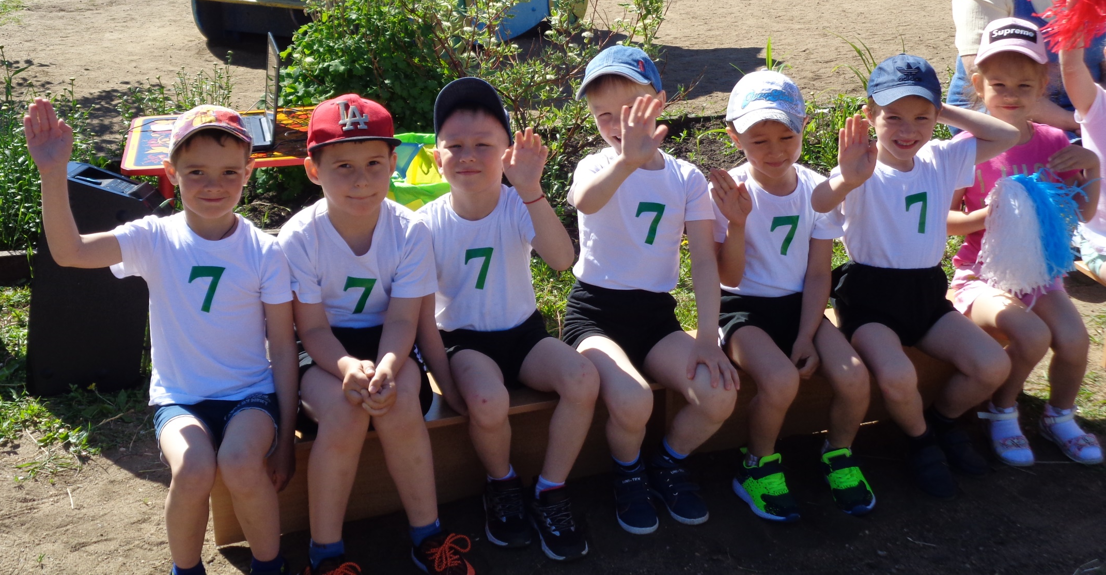
Цель. Закрепить основные правила игры в футбол, в команде. Воспитывать чувство товарищества, поддержки. Доставить радость от спортивного мероприятия.

Slide 3
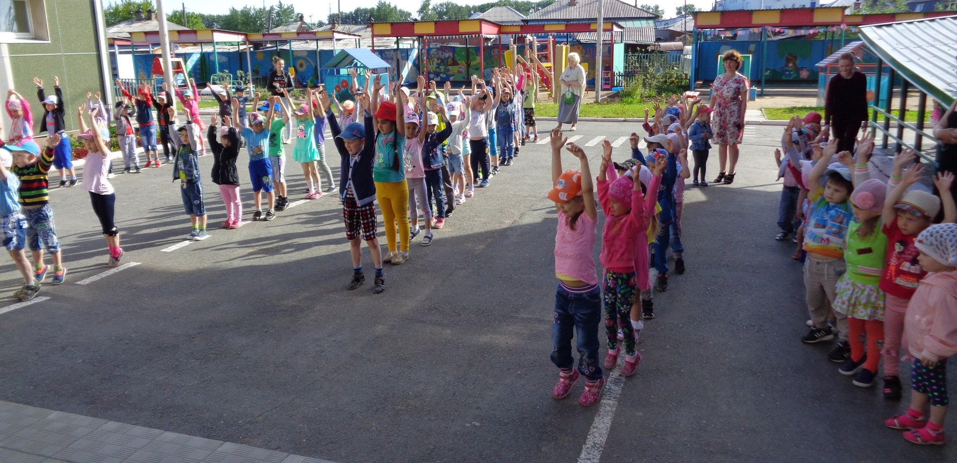
Утренняя гимнастика

Slide 4
Разминка перед игрой

Slide 6
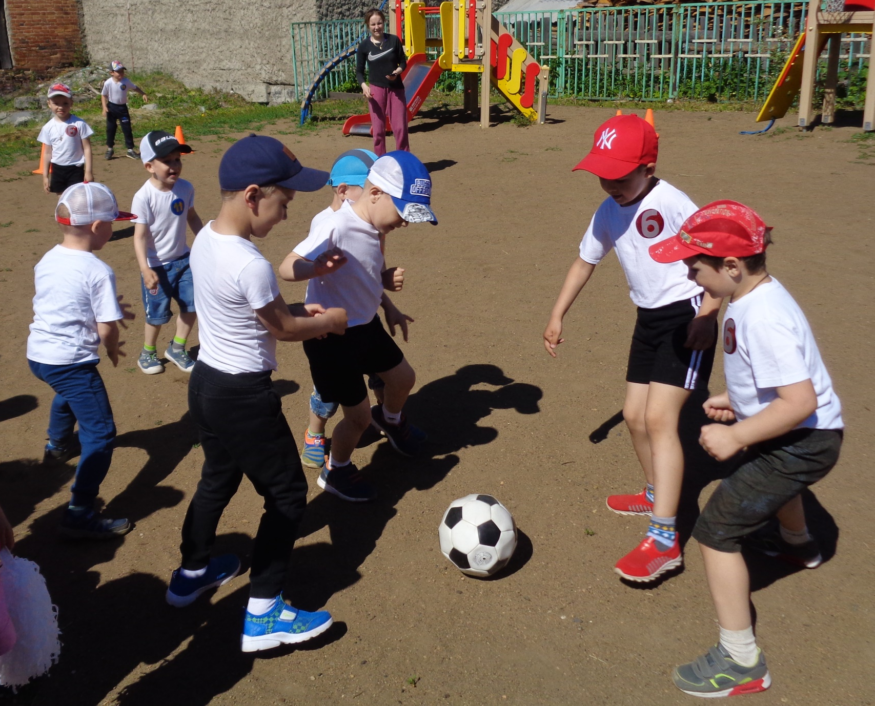

Slide 7
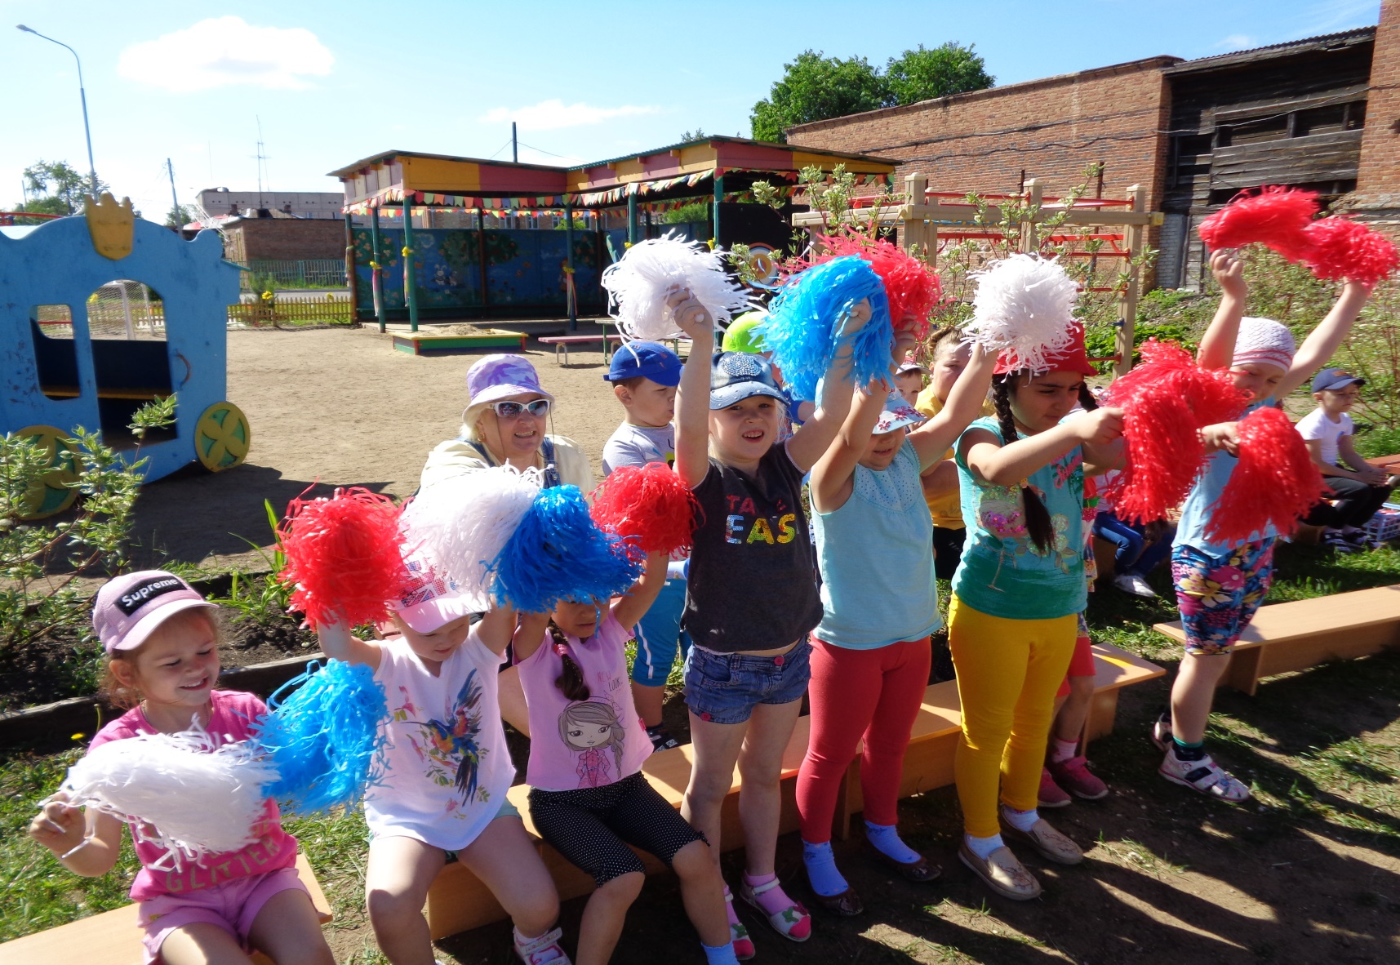
Болельщики команды № 7 ликуют счёт матча 2-0

Slide 8
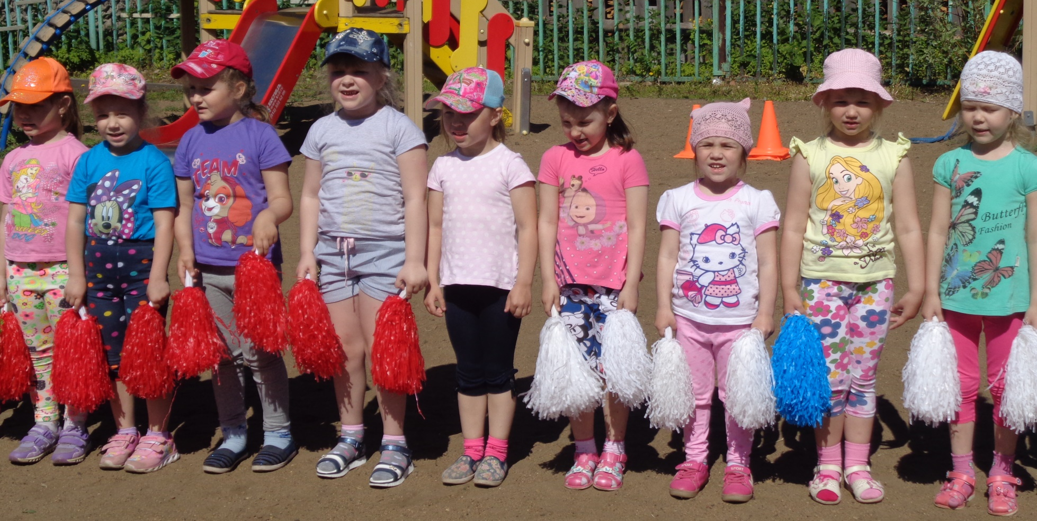
Болельщики команды № 11 исполнили песню «Росиночка – Россия»

Slide 9
Конец игры – дружеское рукопожатие

Slide 10
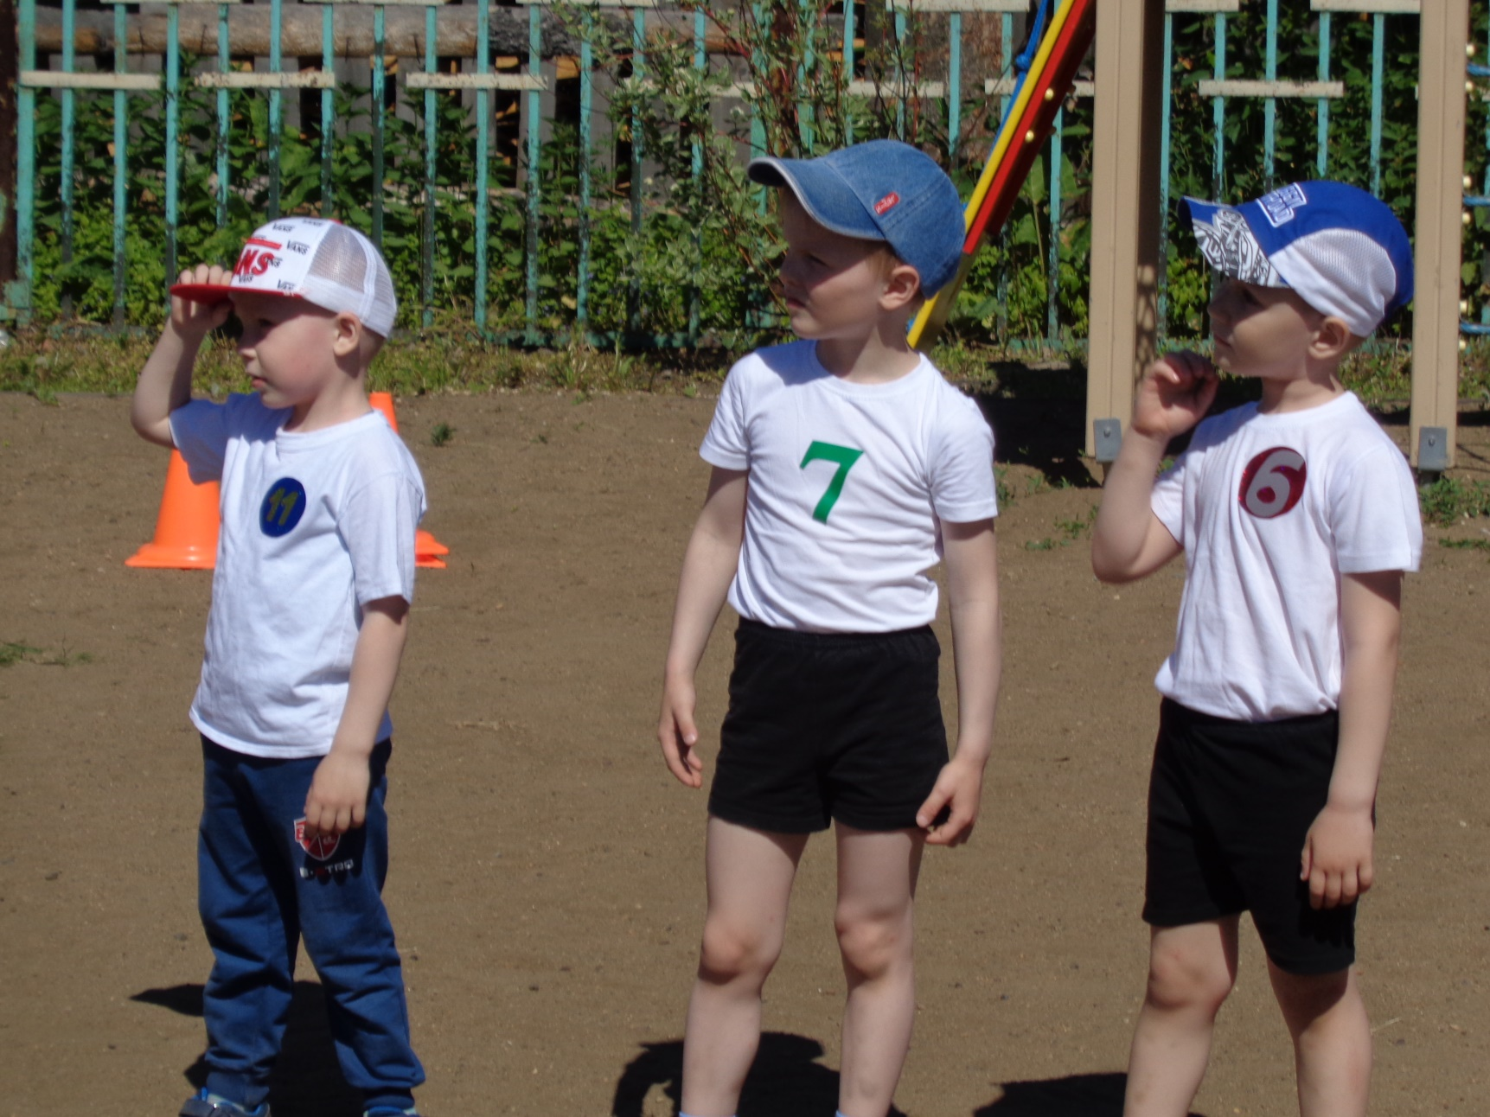
Конкурс капитанов

Slide 11
Мы ребята лучше всех, нас в футболе ждёт успех!

